Slide 1
Quatrième
Chapitre 7:
Nombre Rationnels
M. FELT

Slide 2

Chapitre 7: Nombres Rationnels

Slide 3
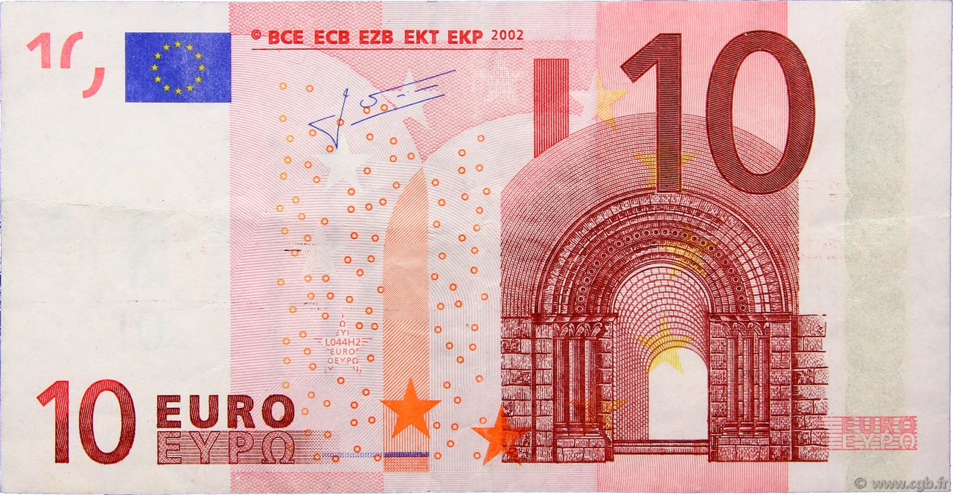
Chapitre 7: Nombres Rationnels

Slide 4

Yacine
Élise
Jahi

Slide 5

Yacine
Élise
Jahi

Slide 6
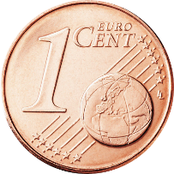
Yacine
Élise
Jahi

Slide 7



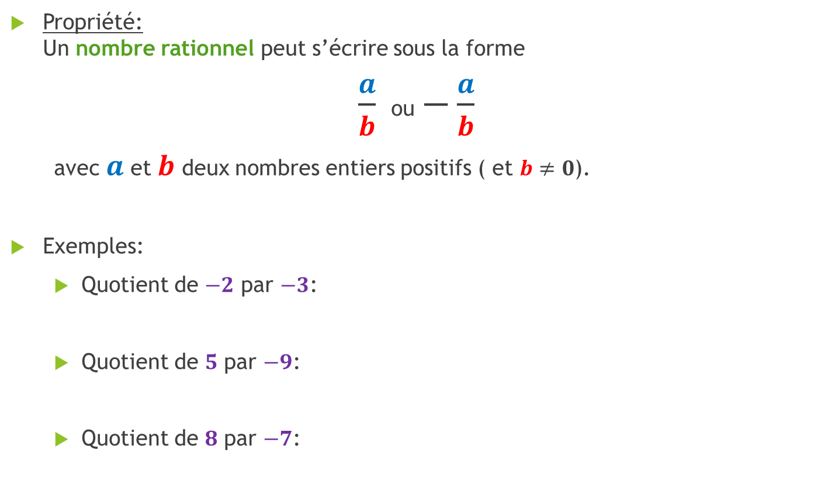




I. Nombres rationnels
Propriété:
Un nombre rationnel peut s’écrire sous la forme
$\frac{a}{b}$ ou $−\frac{a}{b}$
avec $a$ et $b$ deux nombres entiers positifs ( et $b≠0$).
Exemples:
  Quotient de $−2$ par $−3$:
  Quotient de $5$ par $−9$:
  Quotient de $8$ par $−7$:
$$\frac{−2}{−3}$$
$$=\frac{2}{3}$$
$$\frac{5}{−9}$$
$$=−\frac{5}{9}$$
$$\frac{8}{−7}$$
$$=−\frac{8}{7}$$

Slide 8


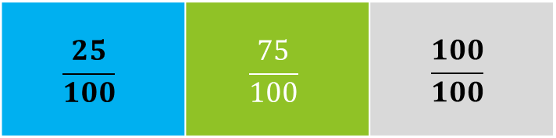
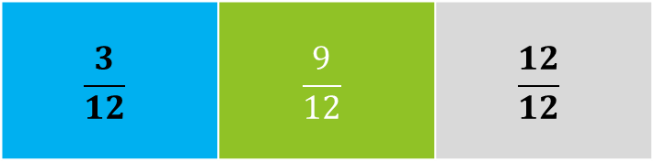
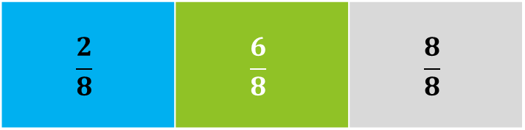
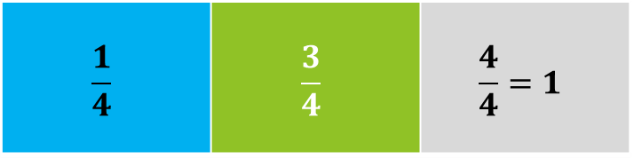
I. Nombres rationnels - Quotients égaux
$$\frac{1}{4}$$ | $$\frac{3}{4}$$ | $$\frac{4}{4}=1$$
$$\frac{2}{8}$$ | $$\frac{6}{8}$$ | $$\frac{8}{8}$$
$$\frac{3}{12}$$ | $$\frac{9}{12}$$ | $$\frac{12}{12}$$
$$\frac{25}{100}$$ | $$\frac{75}{100}$$ | $$\frac{100}{100}$$
Notes:
1. Ecrire le cours en insistant sur le fait que les théorèmes ont été « démontrés » durant l’activité.

Slide 9



I. Nombres rationnels
Propriété:
On ne change pas un quotient lorsqu’on multiplie ( ou divise ) son numérateur et son dénominateur par un même nombre relatif différent de zéro.
Autrement dit: $a$, $b$ et $c$ désignant des nombres relatifs
(avec $b$ ≠ 0 et $c$ ≠ 0)
$$\frac{a}{b}=\frac{a×c}{b×c}$$
$$\frac{a}{b}=\frac{a : c}{b : c}$$
et

Slide 10















I. Nombres rationnels
Exemples:
$$\frac{1}{2}$$
$$=\frac{1×2}{2×2}$$
$$=\frac{2}{4}$$
$$\frac{1}{2}$$
$$=\frac{1×3}{2×3}$$
$$=\frac{3}{6}$$
$$\frac{14}{21}$$
$$=\frac{14÷7}{21÷7}$$
$$=\frac{2}{3}$$
$$\frac{18}{20}$$
$$=\frac{18÷2}{20÷2}$$
$$=\frac{9}{10}$$
$$−\frac{25}{35}$$
$$=−\frac{25÷5}{35÷5}$$
$$=−\frac{5}{7}$$

Slide 11

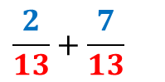
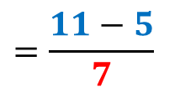
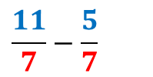
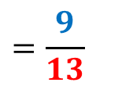
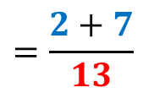
II. Addition et soustraction
Règle 1:
Pour additionner deux quotients de même dénominateur,
on additionne les numérateurs,
et on conserve le dénominateur commun.
Exemples:
$$\frac{2}{13}+\frac{7}{13}$$
$$=\frac{2+7}{13}$$
$$=\frac{9}{13}$$
$$\frac{11}{7}−\frac{5}{7}$$
$$=\frac{11−5}{7}$$
$$=\frac{6}{7}$$

Slide 12
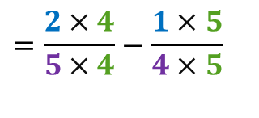





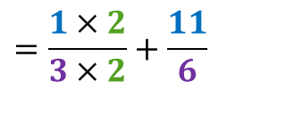
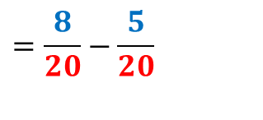
II. Addition et soustraction
Règle 2:
Pour additionner deux quotients de dénominateurs différents,
on les écrits avec le même dénominateur.
Exemples:
$$\frac{1}{3}+\frac{11}{6}$$
$$=\frac{1×2}{3×2}+\frac{11}{6}$$
$$=\frac{2}{6}+\frac{11}{6}$$
$$=\frac{13}{6}$$
$$\frac{2}{5}−\frac{1}{4}$$
$$=\frac{2×4}{5×4}−\frac{1×5}{4×5}$$
$$=\frac{8}{20}−\frac{5}{20}$$
$$=\frac{3}{20}$$

Slide 13
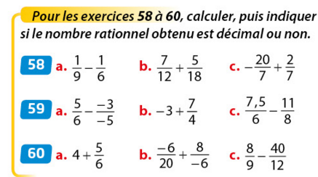
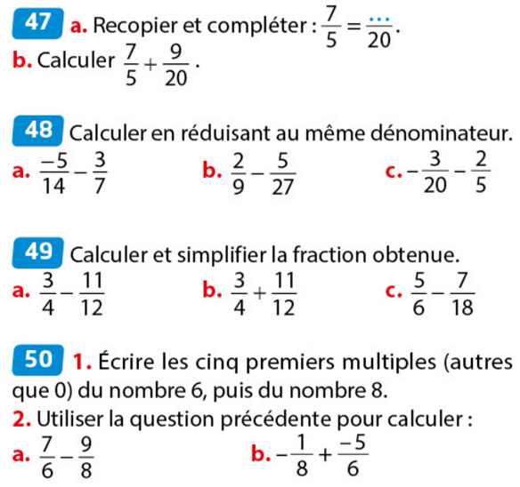
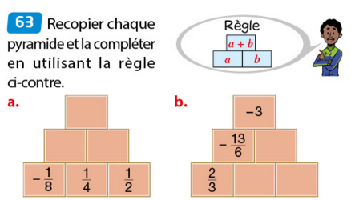
Exercices page 76

Slide 14

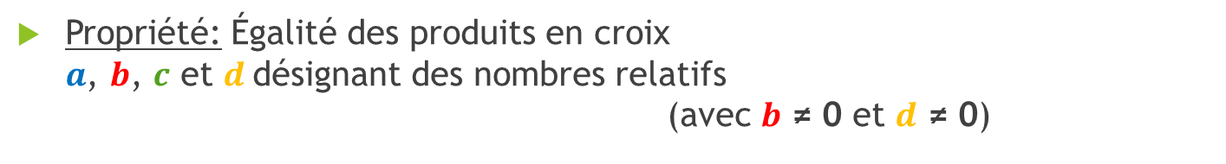


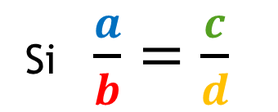
III. Quotients Égaux
Propriété: Égalité des produits en croix
$a$, $b$, $c$ et $d$désignant des nombres relatifs
(avec $b$ ≠ 0 et $d$ ≠ 0)
Si $\frac{a}{b}=\frac{c}{d}$
alors $a×d=b×c$
Propriété: (réciproque)
alors $\frac{a}{b}=\frac{c}{d}$
Si $a×d=b×c$

Slide 15
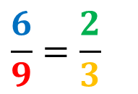


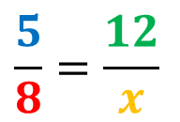

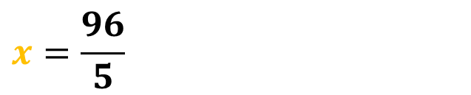
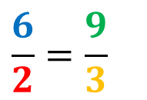


III. Quotients Égaux
Exemples:
$$\frac{5}{8}=\frac{12}{x}$$
donc
$$5×x=8×12$$
$$5x=96$$
$$x=\frac{96}{5}$$
$$x=19,2$$
$$\frac{6}{9}=\frac{2}{3}$$
$$6×3=9×2$$
donc
$$\frac{6}{2}=\frac{9}{3}$$
$$6×3=2×9$$
donc

Slide 16
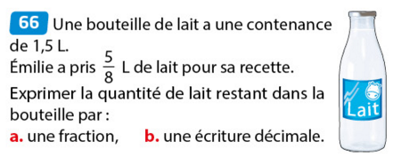



Exercices page 76

